Slide 1
FossilAR: Explorando a interação tátil em modelos 3D de fósseis através da Realidade Aumentada
Aluno(a): Julio Vicente Brych
Orientador: Dalton Solano dos Reis

Slide 2
Roteiro
Introdução;
Objetivos;
Fundamentação Teórica;
Trabalhos Correlatos;
Requisitos;
Especificação;
Implementação;
Análise de Resultados;
Conclusões e Sugestões.

Slide 3
Introdução
Museus:
Informações acervo x Novas formas interações;
Realidade Aumentada;
Interação com o Usuário:
Leap Motion.
O uso de RA com Leap Motion pode inovar as interação com o acervo de um museu?
Notes:
É de conhecimento de todos a importância dos Museus por questões sociais e educacionais. Também é de conhecimento que os museus podem ter uma grande quantidade de peças em seus acervos. Peças que muitas vezes são muito valiosas e que podem acabar limitando a interação do visitante. Na busca de aumentar a interação dos visitantes com as peças do acervo, e diminuindo os problemas, poderia se usar a RA.A RA é uma área da realidade virtual que busca sobrepor o virtual no mundo real, podendo enriquecer a visão de mundo do usuário, trazendo novas informações pra ele, como também novas maneiras de interagir com o ambiente, e um dispositivo que pode ajudar nessa interação é o aparelho leap motion, que permite capturar os movimentos das mãos do usuário, fazendo assim que ele consiga usar as mãos para interagir com o virtual.

Slide 4
Objetivos
Objetivo Geral:
Disponibilizar uma aplicação para experimentar o uso de RA e Leap Motion para inspecionar peças do acervo da Exposição de História Natural Fritz Müller - FURB

Slide 5
Objetivos
Objetivos específicos:
Avaliar o uso de modelos virtuais sobrepostos as peças do acervo usando RA;
Verificar se gestos da mão possibilitam uma interação com os modelos virtuais;
Analisar a eficácia da interação usando peças do acervo da Exposição de História Natural Fritz Müller – FURB.

Slide 6
Fundamentação Teórica
Museus;
Realidade Aumentada;
Leap Motion;
Modelos Virtuais.
Notes:
Para poder desenvolver o meu trabalho foi necessário eu estudar primeiramente sobre os museus já que esse seria o foco do tema da minha aplicação
Segundamente sobre realidade aumentada, tentando entender melhor o que é realidade aumentada e suas principais características, como a ancoragem
Também precisei entender um pouco mais sobre o leap motion, já que eu teria que utiliza-lo
Por fim modelos virtuais já que tudo o que tudo o que eu iria fazer no desenvolvimento do trabalho acabaria usando os conceitos do modelos virtuais

Slide 7
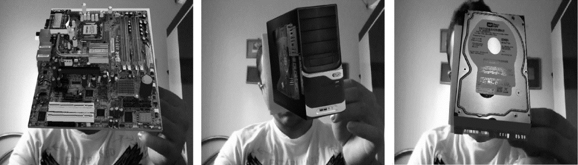
Trabalhos Correlatos
Título: USO DA REALIDADE AUMENTADA EM AUXÍLIO À EDUCAÇÃO;
Cardoso et al. (2014);
RAINFOR.
Notes:
Cardoso desenvolveu uma aplicação chamada RAINFOR, que usava realidade aumentada, para auxiliar o ensino, permitindo que os alunos pudessem visualizar os componentes que sobre os quais estavam aprendendo

Slide 8
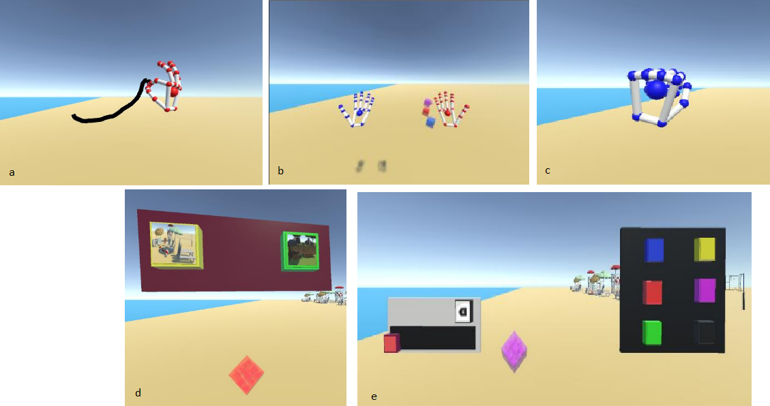
Trabalhos Correlatos
Título: UM APLICATIVO DE DESENHO EM REALIDADE VIRTUAL UTILIZANDO O LEAP MOTION;
Bento (2021).
Notes:
Bento desenvolveu uma aplicação para desenho em realidade virtual em conjunto com o leap motion, no qual permitia o usuário desenhar usando as mãos, além de opções de salva e apagar o desenho, e também de mudar o ambiente no qual se desenhava.

Slide 9
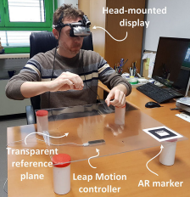
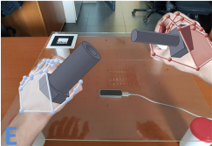
Trabalhos Correlatos
Título: NATURAL INTERFACE FOR INTERACTIVE VIRTUAL ASSEMBLY IN AUGMENTED REALITY USING LEAP MOTION CONTROLLER;
Valentini (2018).
Notes:
Valentine fez no seu trabalho contava com um estudo sobre principais posições das mãos para manipular objetos e com detecta-los, em seguida ele criou uma experiencia para testar a eficácia de usar o leap motion e a realidade aumentada para implementar uma metodologia de montagem virtual interativa.

Slide 10
Requisitos
RF01 - permitir ao usuário aumentar e diminuir os modelos virtuais;
RF02 - permitir ao usuário rotacionar os modelos virtuais;
RF03 - permitir ao usuário interagir com os modelos virtuais;
RF04 - permitir ao usuário se movimentar no espaço 3D e manter a posição dos modelos virtuais;
RNF01 - utilizar o ambiente de desenvolvimento Unity;
RNF02 - utilizar a linguagem C#;
RNF03 - usar o Leap Motion para manipular os modelos virtuais.

Slide 11
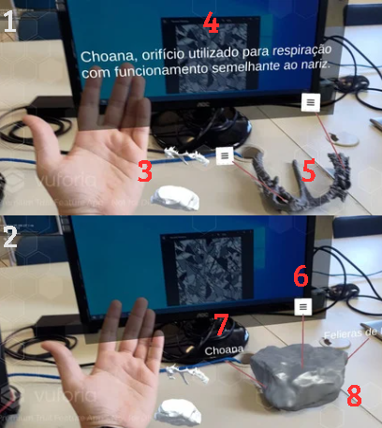
Especificação
Fóssil;
Botões;
Painel;
Miniaturas.
Notes:
O FossilAR foi desenvolvido pra criar uma experiencia de interação com peças do acervo da Exposição de História Natural Fritz Müller, que contava com quatro principais pontos, o fóssil sendo o marcador principal da cena, sendo ele que o usuário poderia manipular, em segundo os botões que se situavam em no fóssil , que o usuário poderia acionar para mostrar informações, estas que eram mostradas em um painel virtual ancorado ao um marcador que fica no banner da exposição, e por fim tem as miniatura ancoradas na mão esquerda do usuário, que permitiam o usuário ao aciona-las mudar o contexto da cena, mudando as informações que poderiam ser mostradas para o usuário, como os objetos em volta do fóssil.

Slide 12




Implementação
Ferramenta e bibliotecas
Unity
Ultraleap Tracking;
Vuforia;
Mirror.
Notes:
O FossilAR foi desenvolvido no Unity e em conjunto
Foram usada 3 bibliotecas para o desenvolvimento
Ultraleap Tracking para trabalhar com o leap motion
Vulforia para a parte de realidade aumentada
E o mirror para fazer a conexão entre o celular e o computador

Slide 13
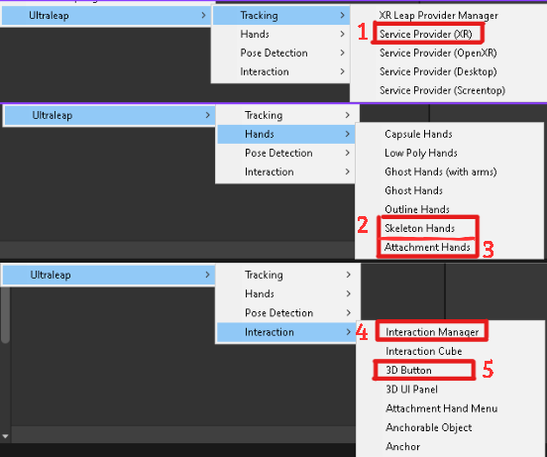
Implementação
Ultraleap Tracking
1) Service Provider;
2) Skeleton Hands;
3) Attachment Hands;
4) Interactive Maneger;
5) 3D Button;
Notes:
Da biblioteca Ultraleap Tracking foram usados 5 GameObjects, o Service Provider é quem recebe os dados do software com o mesmo nome da biblioteca Ultraleap Tracking, ou seja esse é o Gamaobject que pega os dados do leap motion
Skeleton Hands que são a representação das mãos reais no espaço virtual
Attachment Hands que são como uma extensão das Skeleton Hands, permitindo ancorar outro GameObjects nas mãos, que foram usados para ancorar as miniaturas;
Interactive Maneger, como o próprio nome diz ele gerencia as interações, permitindo que se possa selecionar quais dedos vão ter interações e até podendo selecionar quais movimentos podem ser usados para agarrar ;
3D Button que são os botões que já possuem um script pra interagir com as mão da biblioteca, no caso esse é o GameObject usado para fazer os botões do fóssil e também as miniaturas na mão ;

Slide 14
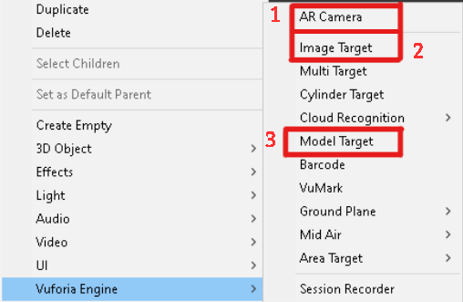
Implementação
Vuforia
1) AR Camera;
2) Image Target;
3) Model Target;
Notes:
Já da biblioteca Vuforia foram usados 3 GameObjects
AR Câmera é como uma câmera normal do Unity, so que com alguns scripts, esses que se conectam com a engine do vuforia, capturam a imagem da câmera do celular processam ela pra detectar os marcadores e criam um painel de fundo no limite de visualização da câmera virtual, e nele projetam a imagem da câmera do celular. assim criando a visão da ralidade aumentada;
Image Target que é o GameObject que representa o marcador de uma imagem , que se pode selecionar a imagem que ele vai detectar, esse e o que foi usado no painel, e é nele que você trabalha para mostrar os objetos que vão ficar ancorados a imagem;
Model Target tem um funcionamento semelhante ao Image Target mudando somente o que ele vai detectar, nesse caso ele precisa de um modelo 3D;

Slide 15
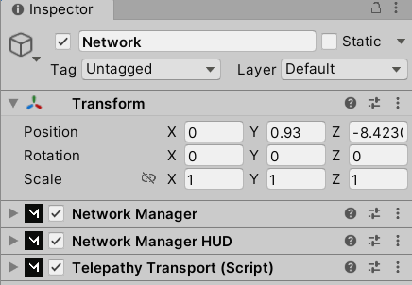
Implementação
Mirror
Network Manager;
Network Manager HUD
Telepathy Transport;
Notes:
Do mirror foram usados 3 componentes comocalos em um GameObject chamado network
Network Manager ele é componente principal da conexão entre os dispositivos por que é por meio dele que eu posso iniciar um servidor e o clientes ;
Network Manager HUD é uma interface pronta e bem simples que traz ter opções iniciar um servidor e cliente, so um cliente ou so um servidor;
Telepathy Transport que se refere ao tipo de transferência de dados, sendo que é ele que fica responsável pela sincronização das variáveis;

Slide 16
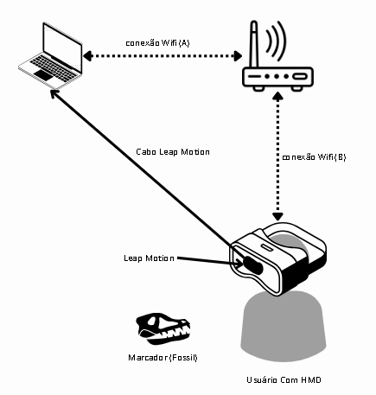
Estrutura dos Dispositivos
Notes:
Essa é a estrutura dos dispositivos
Onde o computador possui um instancia do FossilAR tendo o servidor e o cliente
Esse computador esta conectado o leap motion que esta fixado na frente o head mount display
E dentro head mount display está o celular com a outra instancia do FossilAR, essa sendo so um cliente que se conecta ao servidor do computador via wi-fi

Slide 17
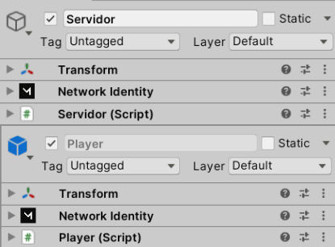
Implementação
Player e Servidor
Network Identity;
Script Servidor;
Script Player.
Notes:
Bom agora vou falar com foi feita a sincronização das instancias
Foram criados dois game objects o servidor e o player
Ambos possuíam dois componentes o Network Identity e o script do seu respectivo nome
O Network Identity é o componente que permite que autenticam esses GameObjects no servidor para poder mandar comandos
Como era feira a sincronização
o script servidor serve para armazenar as variáveis que vão ser sincronizadas em ambas as instancias, como também verifica se alguma delas foi alterada e acionar o método para atualizar especifico pra cada variável;
Por fim temos o player, é ele o responsável por atualizar as variáveis de sincronização, verificando se houve mudanças no GameObjects ou recebendo chamadas de outros scripts para alterar as variáveis
Palyer não é um parte incialmente da cena, ele é um Prefab um GameObject que já está configurado, em que ele é criado por outro script, no caso cada vez que uma instacia se conecta ao servidor ele cria um player para esta instancia;

Slide 18
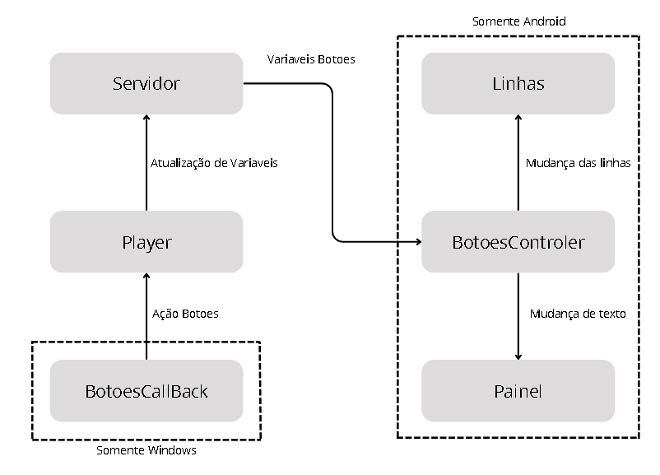
Implementação
Botões e Painel
BotoesCallBack;
Interface;
BotoesControler;
Linha;
Painel.
Notes:
Agora indo para os botes e painel
Foram criados 4 scripts
Sendo o BotoesCallBack exclusivo da instancia do Windows e o outro três do Android
O BotoesCallBack ele serve como uma interface entre o player no Windows e os botões de interação
O BotoesControler tem a função de controlar todas as respostas visuais das interações dos botões, alterando as os botões as linhas e o painel que o usuário está vendo
O script Linha serve para desenhar corretamente as linhas dependendo de cada contexto;
por fim temos o painel que guarda as informações de sobre o fóssil e dependendo de que botão foi acionado e do contexto da cena, ele mostra as informações especificas.

Slide 19
Análise dos Resultados
Testes de Funcionalidades
Primeira abordagem;
Problema de sincronização;
Variação dos GameObjects;
Detecção do marcador do Fóssil.
Notes:
A primeira abordagem que consistia em deixar todo o processamento no computador e o celular servir como uma tela pro usuário visualizar
Mas por causa de problemas de compatibilidade do leap motion e vuforia no Windows , foi optado em deixar o vuforia no celular e o leap motion no computador e usar o mirror para fazer a
Comunicação
Graças a isso tive alguns problemas de sincronização, que foram mitigados usando uma hierarquia de GameObjects similar, criação de GameObjects intermediários para faze pequenos ajustes e testes para determinar se a posição e rotação seriam pegas em relação a uma referência local ou global.
outro problema foi que o GameObjects ficam tendo várias pequenas variações nas suas posições e rotações, isso se dava pela detecção dos marcadores que sempre variava um pouco a posição
Logo a cada variação era acionado os métodos de sincronização e atualização de posição, o problema foi resolvido testando a variação da posição, e se ela passa-se de um certo valor acionava a sincronização.
Por fim foi notado que o marcador do fóssil não era detectado se ele estivesse de cabeça pra baixo ou em posições que apresentavam uma ambiguidade, isso é ainda mais evidente pelo fato do fóssil ter uma cor so;

Slide 20
Análise dos Resultados
Testes com usuários
Testes: 5 participantes;
Formulário no Google Docs:
Perfil dos participantes;
Usabilidade e proposta.

Slide 21
Análise dos Resultados
Testes com usuários
Participantes:
Avaliação;
Dificuldade em acionar os botões;
Pequeno desconforto no uso do HMD;
Visualizaram: textos e objetos virtuais;
Aplicação:
Bateria do Celular;
Cabo Leap motion.

Slide 22
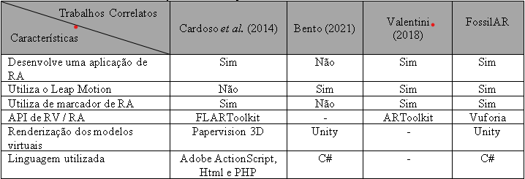
Análise dos Resultados
Comparação com correlatos

Slide 23
Conclusões
Conseguiu atingir o objetivo de criar uma experiencia de interação usando as mãos;
Unity:
Vuforia;
Ultraleap Tracking;
Mirror.

Slide 24
Sugestões
Possíveis extensões:
Oclusão das mãos;
Novos fósseis;
Melhorar a identificação do marcador do fóssil;
Efeitos sonoros;
Novas formas de demostrar informações;
Estereoscopia;
Melhorar a sincronização.

Slide 25
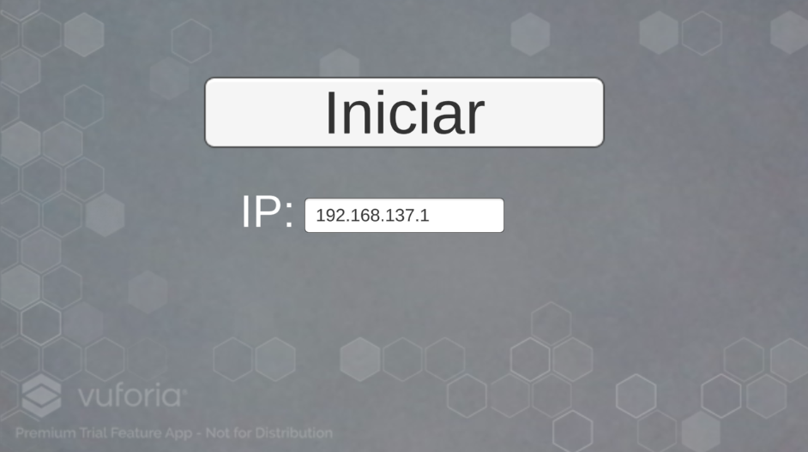
Melhorias pôs entrega
Descanso;
Tela de entrada.

Slide 26
S-201 Exposição de História Natural Fritz Müller - FURB

Slide 27
Obrigado!

